Slide 1
PLAN DE INTERVENCIONES COLECTIVAS MUNICIPAL
MUNICIPIO DE PURACE

Slide 2
HORA | TEMATICA | RESPONSABLE
9:15 a.m. - 9:20 a. m. | Presentación de la agenda | Edward Mina
9:20 a.m. - 9:25 a-m. | Saludo de bienvenida | Coord. Dr. Maderlein Yandi
9:25 a.m. - 9:30 a-m. | Presentación de los participantes | Todos los participantes
9:30 a.m. - 9:40 a. m | Presentación actividades del Plan de intervenciones colectivas Municipio de Puracé | Edward Mina
9:40 a.m. - 9:45 a-m. | Presentación de Cartografía Social | Edward Mina
9:45 a.m. – 10:00 a-m. | Actividad # 01 Desarrollo de la Cartografía Social por los grupos conformados | Todos los participantes
10:00 a.m. - 11:00 a-m. | Socialización Cartografía Social | Relatores
11:00 a.m. - 11:05 a-m. | Refrigerio | Todos los participantes
11:05 a.m. - 12:00m. | Actividad # 02 Plan de acción | Todos los participantes
12: 00 m. -12:05 m. | Cierre Actividad | Coord. Dr. Maderlein Yandi

Slide 3
OBJETIVO
Elaboración de Cartografía Social para Identificar y consolidar las necesidades de salud desde la visión de comunidad seleccionada y elaboración de Plan de Trabajo.

Slide 4
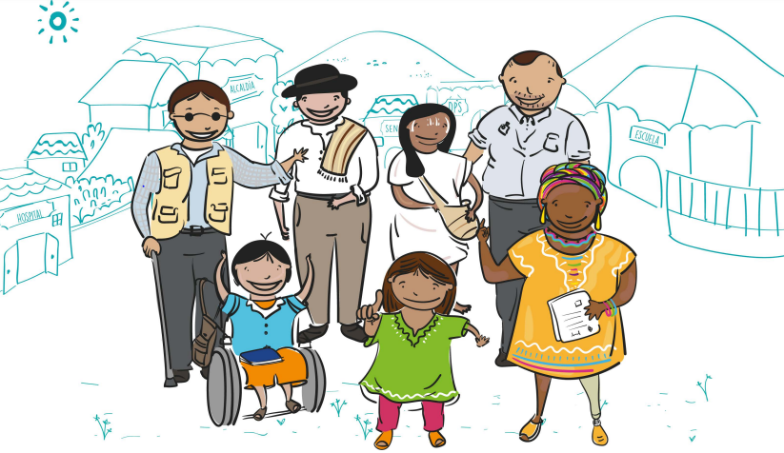
ATENCION PRIMARIA EN SALUD

Slide 5
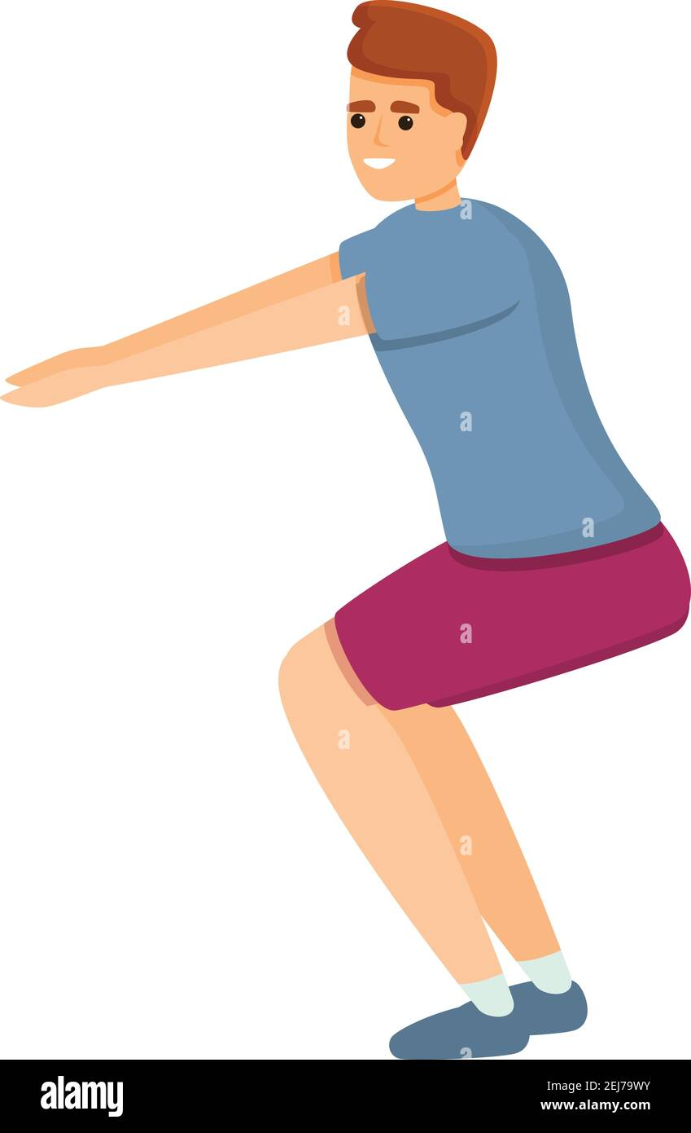
EQUIPO MULTIDISCIPLINARIO Y DISTRIBUCION
ENTORNOS
1.- Fortalecimiento de la autoridad sanitaria para la gestión en salud. 2.- Vida saludable y condiciones no transmisibles 3.- Convivencia social y salud mental 4.- Sexualidad derechos sexuales y reproductivos 5.- Vida saludable y enfermedades transmisibles
2 Enfermería
Psicología
3 Auxiliares de Enfermería.
Técnico de actividad Física
Saneamiento básico
DISTRIBUCION: 334 Familias-1000 Familias

Slide 6
1.- Fortalecimiento de la autoridad sanitaria para la gestión en salud.

Slide 7
Selección de Micro territorio y familias a caracterizar.
Criterios de Inclusión:
Accesibilidad
Caracterización previa
Población ya caracterizada
Existencia de Institución Educativas
Criterios de Exclusión:
Población ya Caracterizadas

Slide 8
ACTIVIDADES
Cartografía Social identificación de necesidades.
Elaboración de Plan de Trabajo.
Desarrollo de capacidades de talento humano
Caracterización social y demográfica
Planes de intervención.

Slide 9
2.- Vida saludable y condiciones no transmisibles.

Slide 10
ACTIVIDADES
1.- Educación permanente sobre HABITOS Y ESTILOS DE VIDA SALUDABLE. (ECNT)
2.- ESTRATEGIA 4X4 – Grupos NO regulares
3.- Promoción de hábitos y estilos de vida saludables - EMISORA
4.- ATENCION ADULTO MAYOR - Modos y condiciones de vida saludable
5.- CONMEMORACION SEMANA DE HABITOS Y ESTILOS DE VIDA SALUDABLE – Sep.

Slide 11
3.- Convivencia social y salud mental.

Slide 12
ACTIVIDADES
1.- Atención pacientes con alteraciones de la salud mental
2.- Capacitación en primeros auxilios psicológicos
3.- Dinamizar la ruta de salud mental
4.- Mecanismos para resolución de conflictos
5.- Prevención de consumo de SPA – Prevención de suicidios
6.- Movilización social día del adulto mayor
7.- Estrategia para la identificación de violencias basadas en género y violencia intrafamiliar

Slide 13
4.- Sexualidad derechos sexuales y reproductivos.

Slide 14
ACTIVIDADES
1.- Atención a la maternidad segura
2.- Proceso pedagógico
3.- Encuentros con sabedores ancestrales, parteras y delegados
4.- Celebración de la semana ANDINA – Movilización social

Slide 15
5.- Vida saludable y enfermedades transmisibles

Slide 16
ACTIVIDADES
1.- Vacunación: 3 jornadas Nacionales y 1 Municipal de vacunación
2.- Implementación de estrategia de vacunación - EMISORA
3.- Implementación de estrategia PREVENCION DE EDA- TB - EMISORA
4.- Búsqueda exhaustiva de sintomáticos respiratorios

Slide 17
GRACIAS

